Slide 1
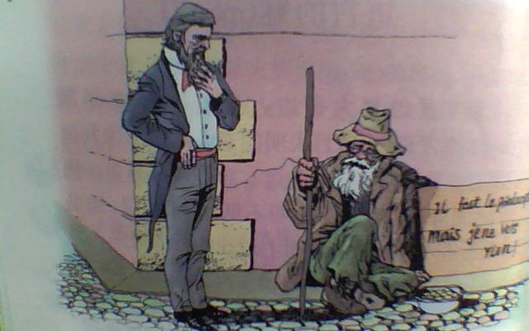
语言的魅力

Slide 2
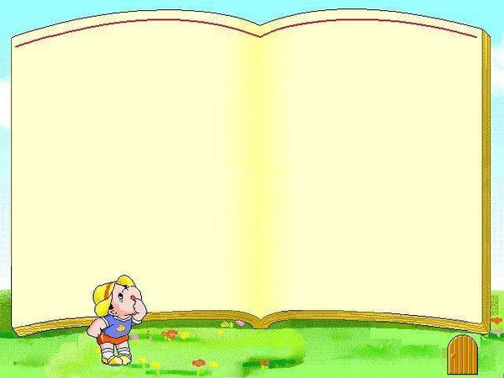
巴黎 衣衫褴褛 乞丐 双目失明
木牌 衣着华丽 绅士 满面愁容
无动于衷 姗姗而去 良辰美景
令人心酸
PPT模板下载：www.1ppt.com/moban/ 行业PPT模板：www.1ppt.com/hangye/
节日PPT模板：www.1ppt.com/jieri/ PPT素材下载：www.1ppt.com/sucai/
PPT背景图片：www.1ppt.com/beijing/ PPT图表下载：www.1ppt.com/tubiao/
优秀PPT下载：www.1ppt.com/xiazai/ PPT教程： www.1ppt.com/powerpoint/
Word教程： www.1ppt.com/word/ Excel教程：www.1ppt.com/excel/
资料下载：www.1ppt.com/ziliao/ PPT课件下载：www.1ppt.com/kejian/
范文下载：www.1ppt.com/fanwen/ 试卷下载：www.1ppt.com/shiti/
教案下载：www.1ppt.com/jiaoan/

Slide 3
街上过往的行人很多，那些穿着华丽的绅士、贵妇人，那些打扮漂亮的少男少女们，看了木牌上的字都无动于衷，有的还淡淡一笑，便姗姗而去了。

Slide 4
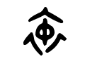


衷
本意:里亵衣，也就是贴身的内衣。
引申义：内心 ；福，善 ；正中不偏 ；

Slide 5
课文讲了一件( ）用语言帮助( )的事情。
著名诗人让•彼浩勒
盲老人

Slide 6
在繁华的巴黎大街的路旁，坐着一个衣衫褴褛、头发斑白，双目失明的老人。

Slide 7
默读2—5自然段，想一想：
１、盲老人的神情和心情有什么变化？用——线画出来。
２、让·彼浩勒只是在牌子前加了几个几个字，为什么会有那么多人给盲老人呢？原因在哪里？
这富有诗意，产生了巨大的作用，就在于它有非常浓厚的感情色彩，因而调动了行人隐藏的善良之心。

Slide 8
细读感悟
读课文第6自然段，思考：
诗人仅仅在木牌上加了几个字，就发生了这么大的变化，这是为什么呢？

Slide 9
细读感悟
“春天到了，可是我什么也看不见！”这富有诗意的语言，能产生这么大的作用，就在于它有非常浓厚的感情色彩。

Slide 10
细读感悟
“春天到了，可是我什么也看不见！”这富有诗意的语言，能产生这么大的作用，就在于它有非常浓厚的感情色彩。

Slide 11
细读感悟
木牌上的字
行人的变化
老人的变化
我什么也看不见
无动于衷
淡淡一笑
姗姗而去
叹息着回答
神情悲伤
春天到了，可是
我什么也看不见
给钱的人多
极了
笑着说

Slide 12
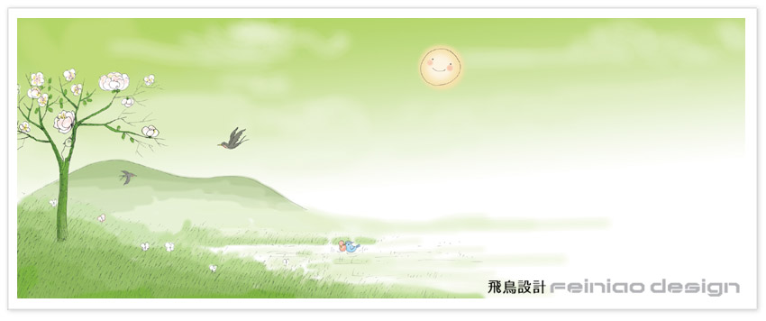

春天到了，你会想到那些美好的事物？

Slide 13
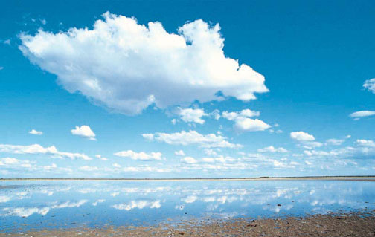

Slide 14
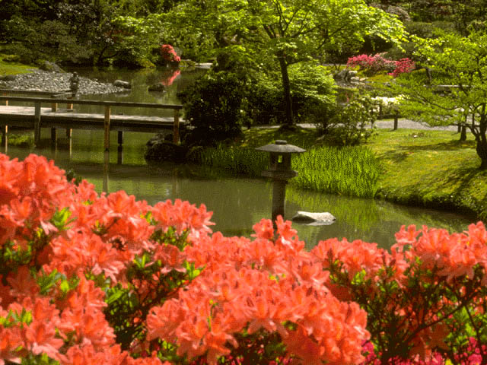


Slide 15
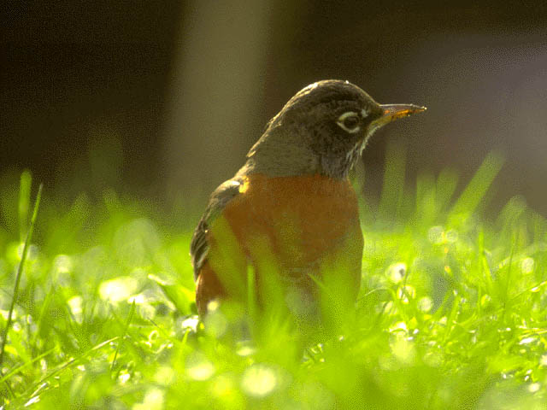

Slide 16
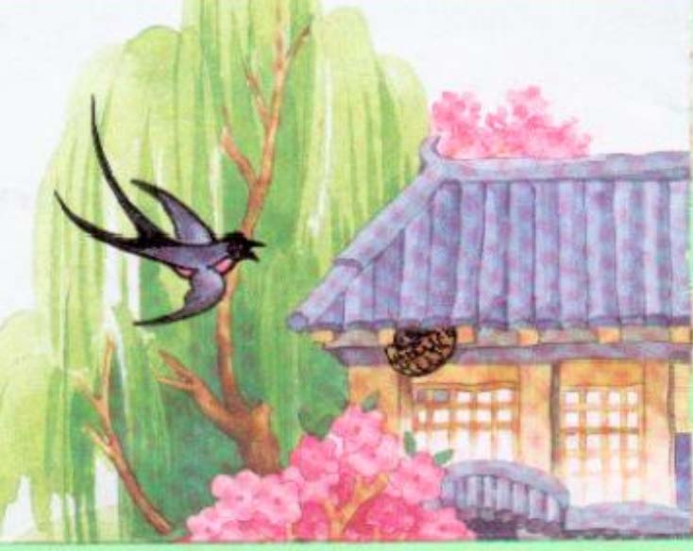

Slide 17
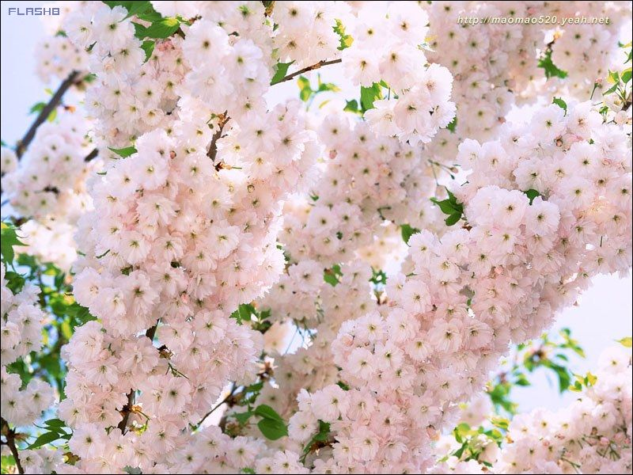

Slide 18
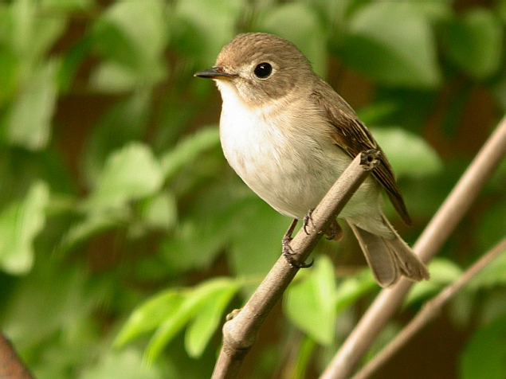


Slide 19
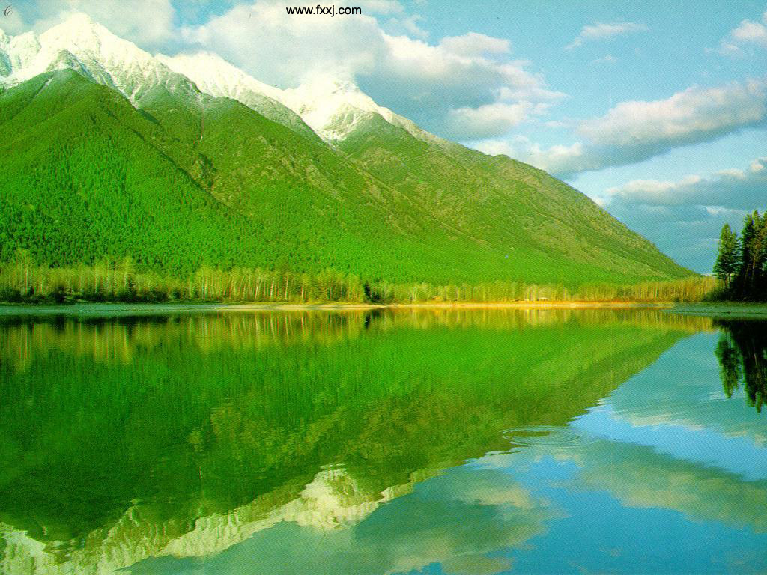
PPT模板下载：www.1ppt.com/moban/ 行业PPT模板：www.1ppt.com/hangye/
节日PPT模板：www.1ppt.com/jieri/ PPT素材下载：www.1ppt.com/sucai/
PPT背景图片：www.1ppt.com/beijing/ PPT图表下载：www.1ppt.com/tubiao/
优秀PPT下载：www.1ppt.com/xiazai/ PPT教程： www.1ppt.com/powerpoint/
Word教程： www.1ppt.com/word/ Excel教程：www.1ppt.com/excel/
资料下载：www.1ppt.com/ziliao/ PPT课件下载：www.1ppt.com/kejian/
范文下载：www.1ppt.com/fanwen/ 试卷下载：www.1ppt.com/shiti/
教案下载：www.1ppt.com/jiaoan/
春天到了，可是我什么
也看不见！

Slide 20
细读感悟
是的，春天是美好的，那蓝天白云，那绿树红花，那莺歌燕舞，那流水人家，怎么不叫人陶醉呢？但这良辰美景，对于一个双目失明
的人来说，只是一片漆黑。

Slide 21
细读感悟
是的，春天是美好的，那蓝天白云，那绿树红花，那莺歌燕舞，那流水人家，怎么不叫人陶醉呢？但这良辰美景，对于一个双目失明
的人来说，只是一片漆黑。

Slide 22
细读感悟
这是多么令人心酸啊！当人们想到这个失明的老人，一生连万紫千红的春天都不曾看到，怎能不对
他产生同情之心呢？

Slide 23
怎能不对他产生同情之心呢？
一定对他产生同情之心。
不能不对他产生同情之心。

Slide 24
课堂练习
是的，春天是美好的，那（
），那（ ），那
（ ），那（ ），怎么不让人陶醉呢？
蓝天白云
绿树红花
莺歌燕舞
流水人家

Slide 25

一、填上合适的词语。
（ ）的神情 （ ）的春天 （ ）的语言
（ ）的感情 （ ）的老人 （ ）地笑了
二、照样子，写句子。
春天到了， | 可是 | 我什么也看不见！
天真热，
限时作业

Slide 26
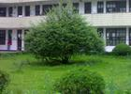


小草对你微微笑
请你走路绕一绕
天亮了，
我要休息。

Slide 27

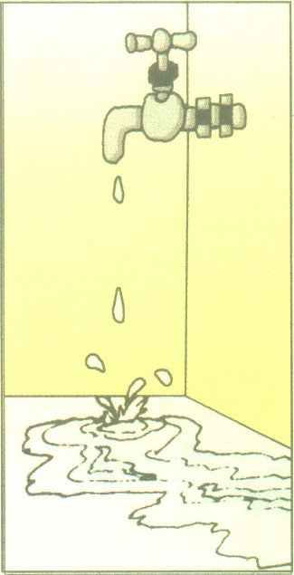
作业：
给下面的图画配上有魅力的语言。
1.________
2.________

